Slide 1


Slide 2
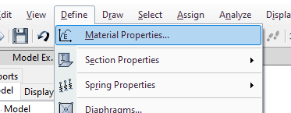
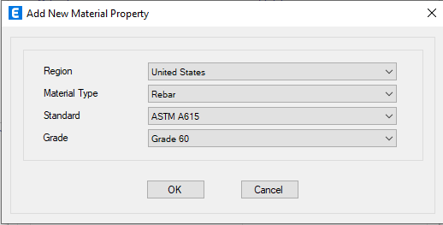




Slide 3
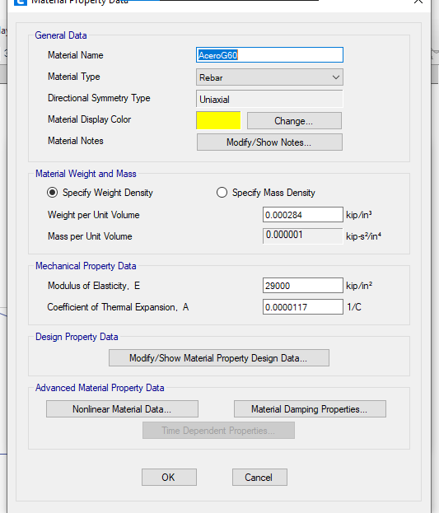





Slide 4
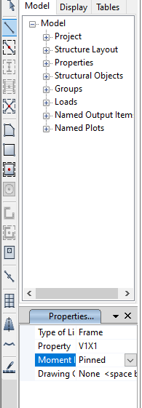
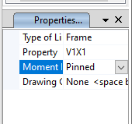




Slide 5
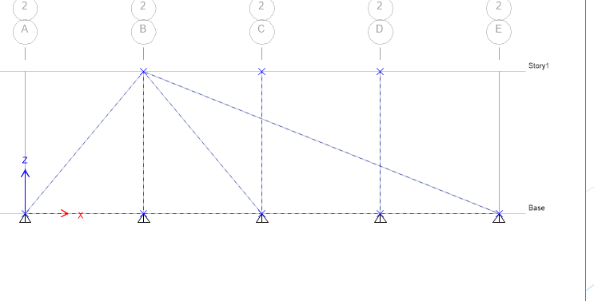
Seleccionar todos los elementos

Slide 6
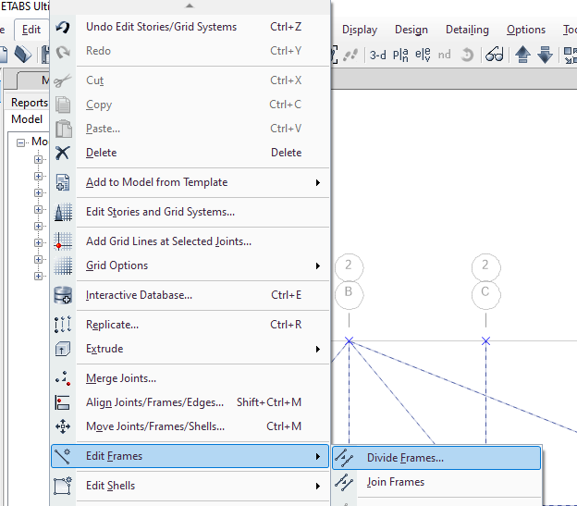


Slide 7
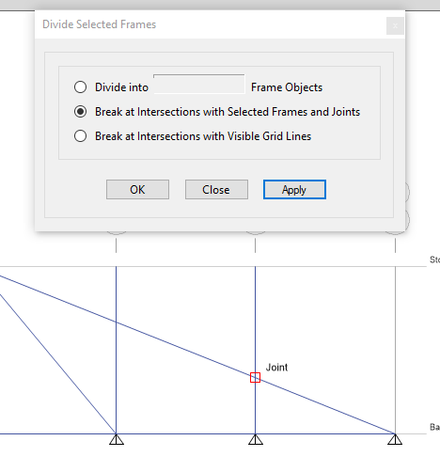



Slide 8
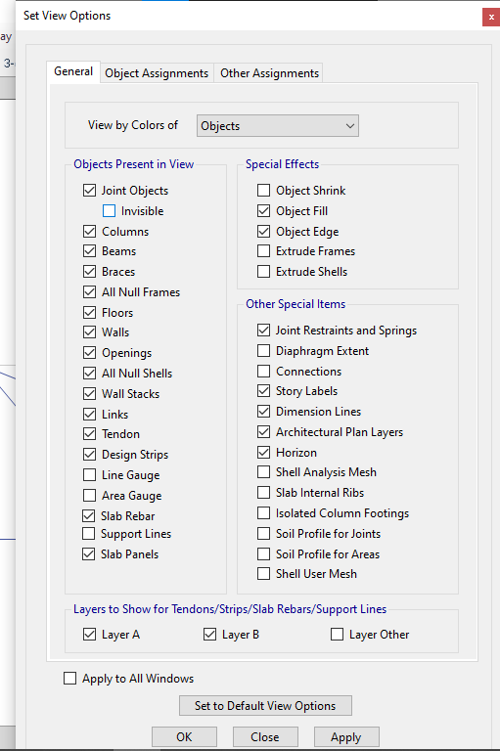



Slide 9
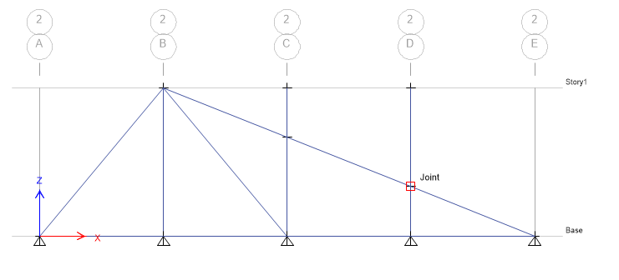


Slide 10
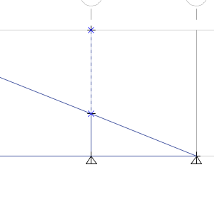
BORRAR ESTO

Slide 11
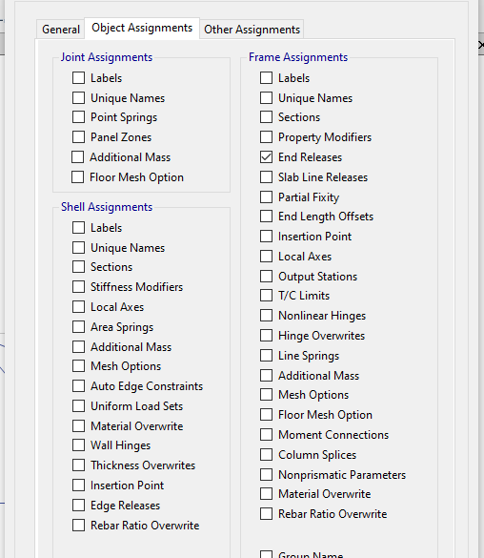


Slide 12
AGREGANDO RESTRICCIONES
A MIS ELEMENTOS

Slide 13
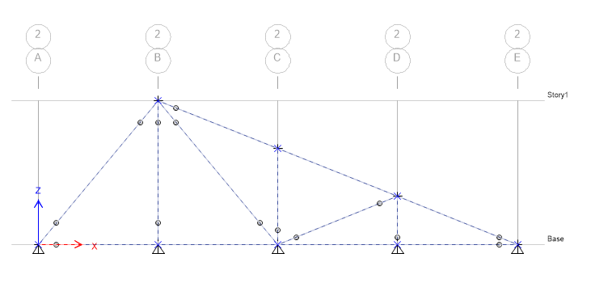
SELECCIONAR ANTES

Slide 14
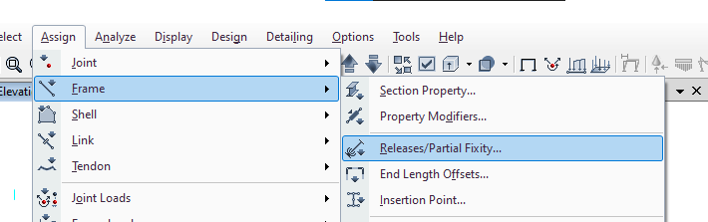


Slide 15
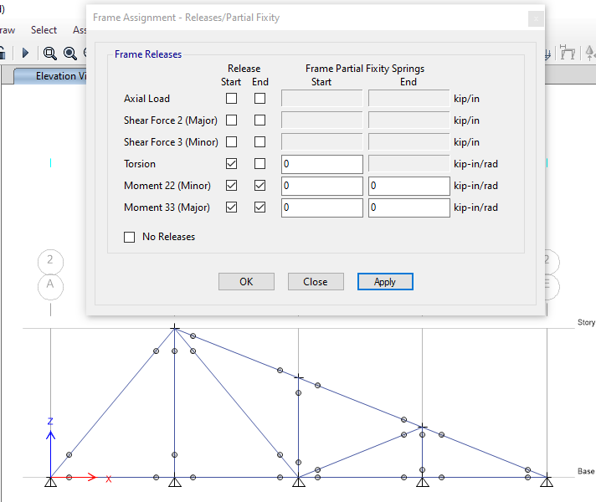




AHORA SI APARECEN TODOS ARTICULADOS EN LOS EXTREMOS
ES IMPORTANTE HACER LA RESTRICCION

Slide 16
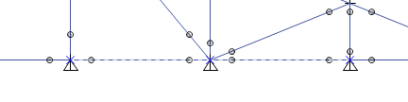
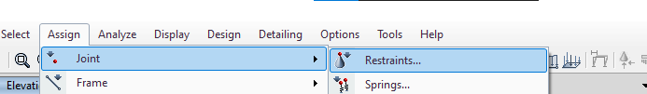
Seleccinoar empotrameinto
QUITAR ESAS ARTICULACIONES SELECCIONARLOS ANTES

Slide 17
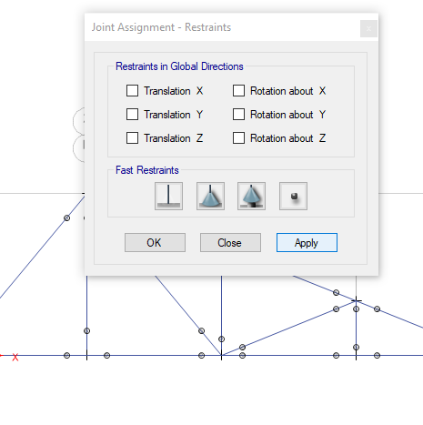




Slide 18
ASIGNAR CARGAS
EN UN PUNTO

Slide 19
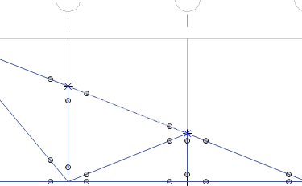
Seleccionar donde colocar las cargas antes

Slide 20
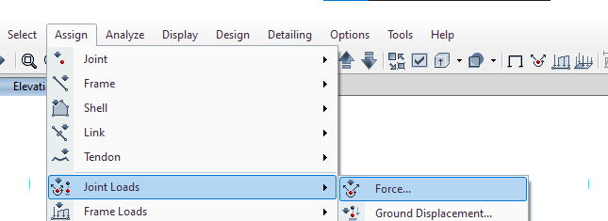
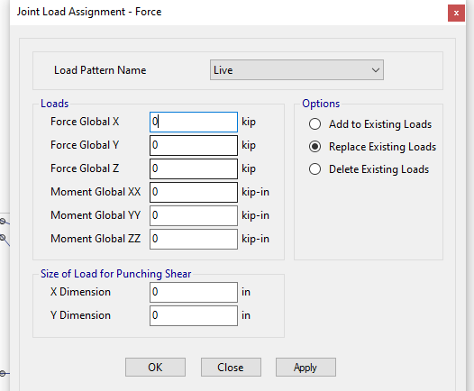

Carga en Z

Slide 21
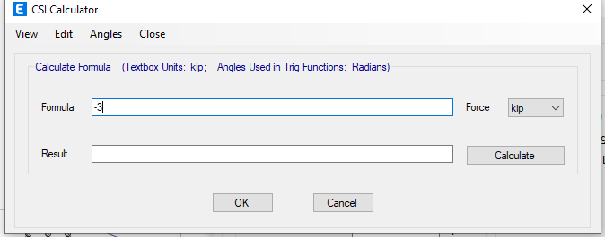
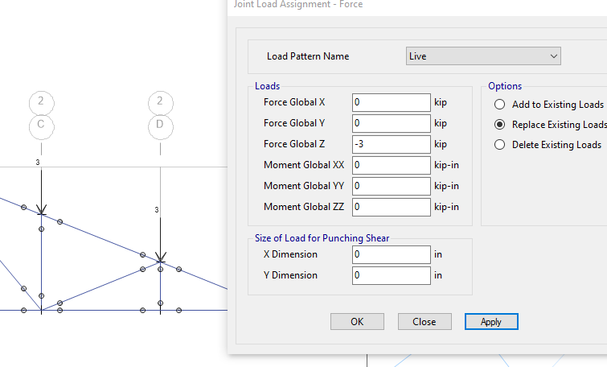





Slide 22
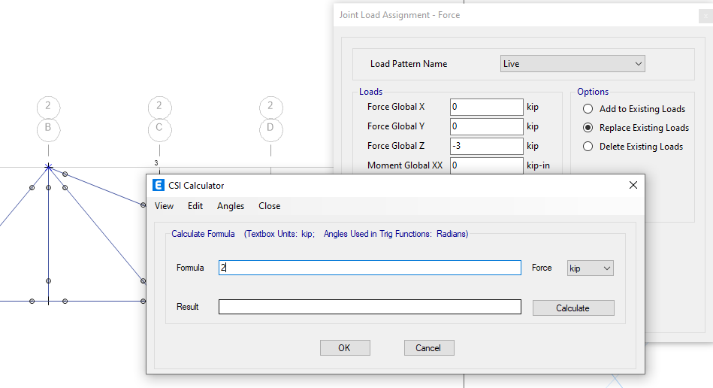




Slide 23
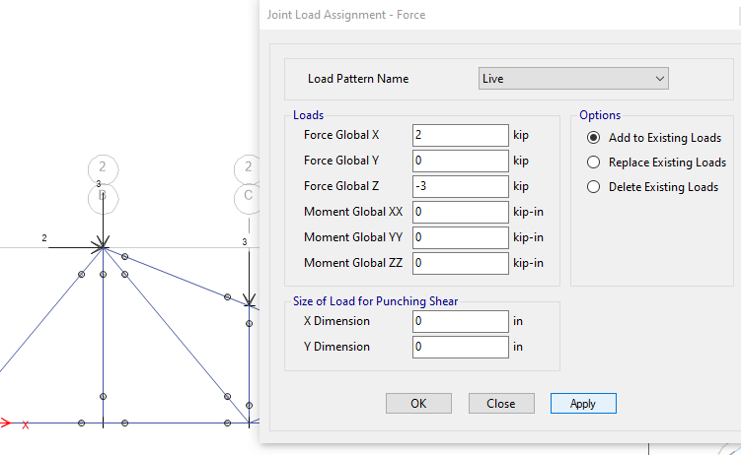



Importante, AGREGAR A CARGAS EXISTENTES

Slide 24
ANALIZAR

Slide 25
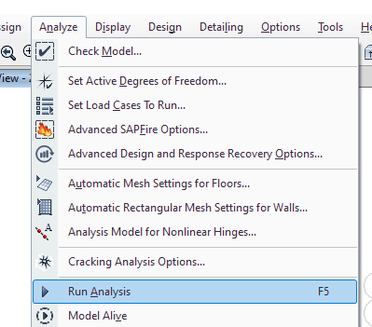

Slide 26
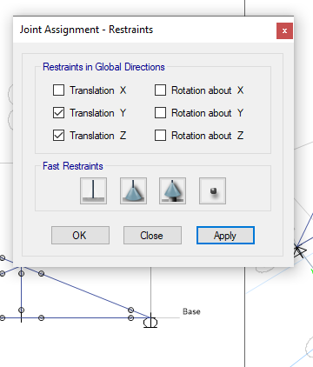
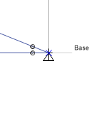





Cambiar la restricción de este lado
LIBERAR EN X

Slide 27
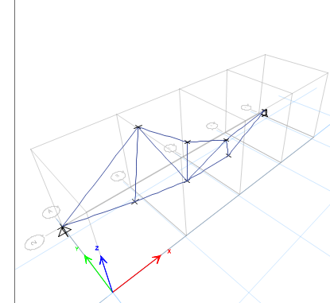
Le damos en analizar otra vez

Slide 28
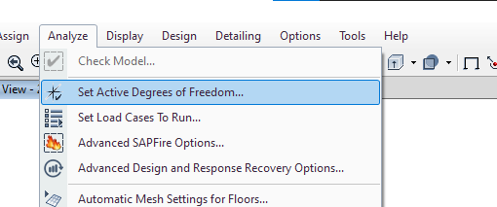
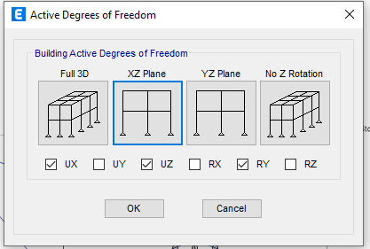




Analizar como queremos nuestro análisis, que solo trabaje le plano XZ

Slide 29
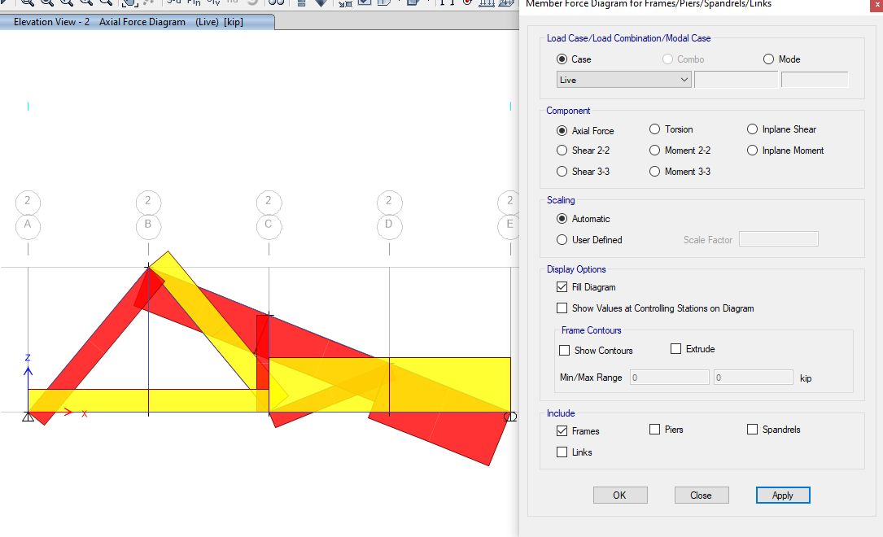




Lo analizamos otra vez, y ya obtenemos los diagramas
Le damos en diagrama de fuerza axial

Slide 30
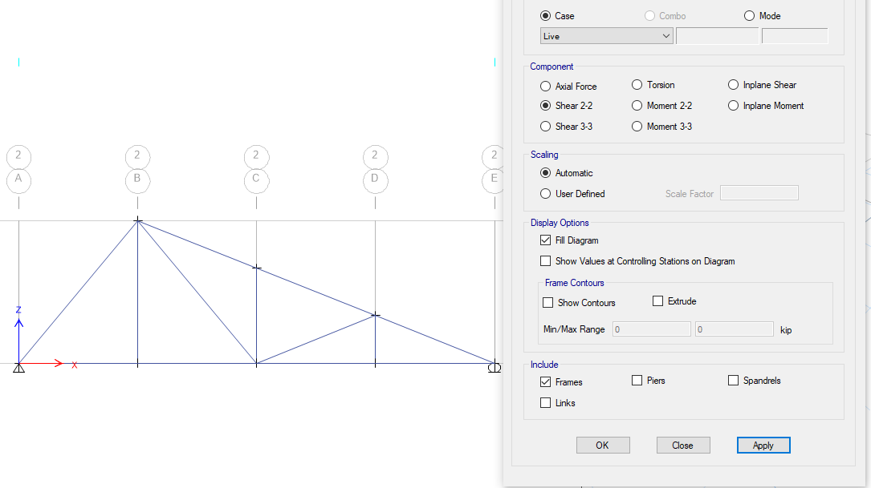


Si lo hicimos bien no tendríamos que tener ni cortante ni momentos

Slide 31
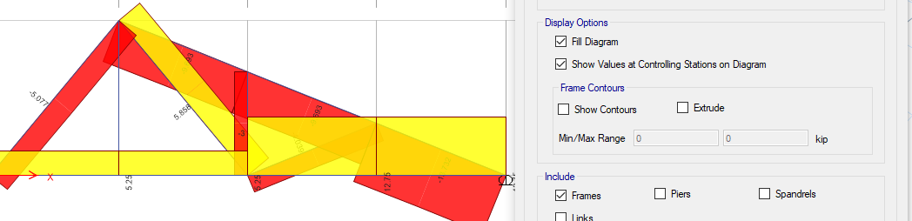






PARA MOSTRAR LOS VALORES

Slide 32
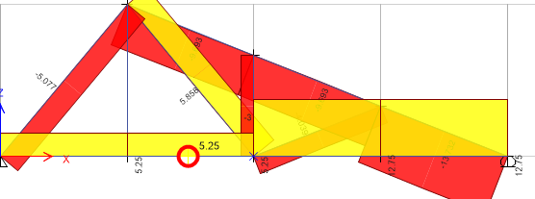

B
C

Slide 33
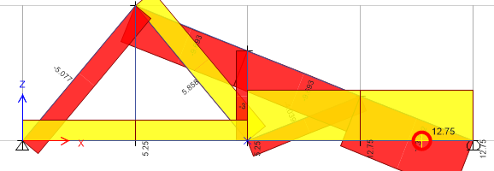

D
E

Slide 34
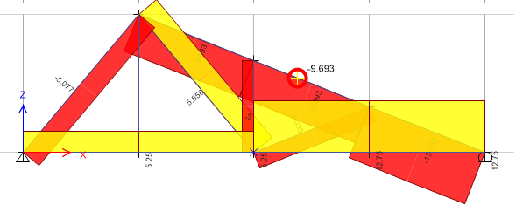

G
F

Slide 35
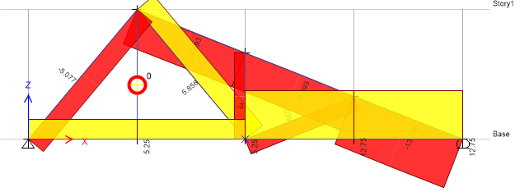





H
B

